Slide 1


ยินดีต้อนรับน้อง ๆ รุ่นใหม่ ยุค 4.0 สู่...
โครงการมัคคุเทศก์ท้องถิ่น
LOCAL TOURIST GUIDE PROJECT

Slide 2
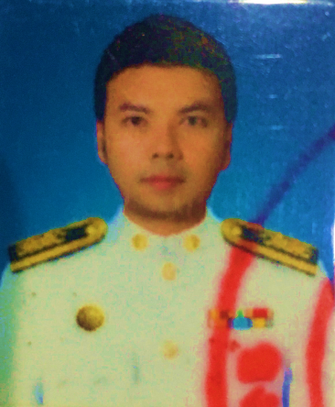
เกี่ยวกับวิทยากร (About The Lecturer)
นายกมล เกตุพันธ์ MR. KAMON KETPHAN
- ปริญญาโท การสอนภาษาอังกฤษเป็นภาษานานาชาติ
(มหาวิทยาลัยสงขลานครินทร์ วิทยาเขตหาดใหญ่)
- ปริญญาตรี ศิลปศาสตรบัณฑิต (การท่องเที่ยว) / ภาษาเยอรมัน
(มหาวิทยาลัยเทคโนโลยีราชมงคลรัตนโกสินทร์ วิทยาเขตวังไกลกังวล)
- ปริญญาตรี ศิลปศาสตรบัณฑิต แขนงวิชาภาษาอังกฤษ
(มหาวิทยาลัยสุโขทัยธรรมาธิราช)
- บริษัทการบินไทยจำกัด (มหาชน) Customer Service Agent (Flight Attendant)
- มัคคุเทศก์อิสระ (Freelance Licensed Tourist Guide) (ปัจจุบัน)
- ผู้สอน / นักแปล ภาษาอังกฤษ (ปัจจุบัน)
- จพง.ธุรการชำนาญงาน องค์การบริหารส่วนตำบลลำปำ อ.เมืองพัทลุง จ.พัทลุง (ปัจจุบัน)
การศึกษา
อาชีพ

Slide 3
แบ่งกลุ่ม (Grouping)
เพื่อกิจกรรม “Hello Phatthalung”
1. แบ่งกลุ่ม ๆ ละ 10 คน
2. ตั้งชื่อบริษัทนำเที่ยวของตัวเอง
3. เลือกสถานที่ท่องเที่ยว
4. ประชุมหารือ + เขียนบรรยายสถานที่ท่องเที่ยวนั้นลงกระดาษ
5. คัดเลือกตัวแทน “มัคคุเทศก์” ของกลุ่ม 1 คน และ
นักท่องเที่ยว 1 คน เพื่อแสดงบทบาทสมมติ
6. ใช้เวลาอย่างน้อย 2 นาที แต่ไม่เกิน 3 นาที
7. อย่างน้อยต้องมี การแนะนำตัวเอง + สถานที่ท่องเที่ยว + การเดินทาง
8. มีเวลาเตรียมตัว 20 นาที เท่านั้น

Slide 4


หัวข้อการบรรยาย (Topics)
1. นิยาม และ คำจำกัดความ
2. ประเภทของมัคคุเทศก์
3. ลักษณะของมัคคุเทศก์ที่ดี / การนำเที่ยว
4. การใช้ภาษาอังกฤษสำหรับมัคคุเทศก์ท้องถิ่น
4.1 การทักทาย / แนะนำตัวเอง (Greeting / Self-Introduction)
4.2 การแนะนำที่ตั้ง / เส้นทาง (Telling Location / Direction)
4.3 การบรรยายสถานที่ (Describing Tourist Attraction)
4.4 การบรรยายพุทธศิลป์ (Describing Buddhist Arts)
5. กิจกรรมนำเสนองานกลุ่ม / อภิปรายและตอบข้อซักถาม
เวลา 1 ชั่วโมง 45 นาที (105 นาที)

Slide 5

1. นิยาม และ คำจำกัดความ
(Terms & Definitions)

Slide 6
1. นิยามและคำจำกัดความ (Definition)
1.1 การท่องเที่ยว (Tourism)
1.2 นักท่องเที่ยว (Tourist)
1.3 นักทัศนาจร (Excursionist)
1.4 มัคคุเทศก์ (Tourist Guide)

Slide 7



1. นิยามและคำจำกัดความ (Definition) (ต่อ)
1.1 การท่องเที่ยว (Tourism)
หมายถึง การเดินทางของบุคคลจากสถานที่ซึ่งเป็นที่อาศัยอยู่ประจำไปยังสถานที่อื่นเป็นการชั่วคราวและเดินทางกลับไปสถานที่อาศัยเดิมโดยการเดินทางนั้นไม่ใช่เพื่อประกอบอาชีพโดยตรง
การท่องเที่ยวจะต้องเข้าเงื่อนไขสากล 3 ประการ คือ
1. เดินทางเป็นการชั่วคราว
2. เดินทางด้วยความสมัครใจ
3. มิใช่เพื่อประกอบอาชีพหรือหารายได้

Slide 8

1. นิยามและคำจำกัดความ (Definition) (ต่อ)
1.2 นักท่องเที่ยว (Tourist)
หมายถึง ผู้ที่มาเยือนชั่วคราว ซึ่งพักอยู่ ณ สถานที่ที่ไปเยือนอย่างน้อย 24 ชั่วโมง และมีการพักค้างคืน อย่างน้อย 1 คืน แต่ไม่เกิน 1 ปี ได้แก่ และ…
1. ผู้ที่ไม่มีถิ่นพำนักอยู่ในสถานที่ที่ไปเยือน
2. ผู้ที่มีสัญชาติของประเทศนั้นหรือเดิมเป็นคนในถิ่นนั้น
แต่ปัจจุบันไม่ได้มีถิ่นพำนักในสถานที่ที่ไปเยือนแล้ว
3. ผู้ที่เป็นลูกเรือ ซึ่งไม่มีถิ่นพำนัก ณ สถานที่ที่ไปเยือน
และมีการค้างคืน ณ สถานที่ที่ไปเยือน

Slide 9


1. นิยามและคำจำกัดความ (Definition) (ต่อ)
1.3 นักทัศนาจร (Excursionist)
1. ผู้มาเยือนชั่วคราว
2. ซึ่งพักอยู่ ณ สถานที่นั้นน้อยกว่า 24 ชั่วโมง
3. ไม่ค้างคืน
มักเรียกภาษาปากว่า
“ชะโงกทัวร์”
มาแวะแล้วก็กลับไป

Slide 10

1. นิยามและคำจำกัดความ (Definition) (ต่อ)
1.4 มัคคุเทศก์ (Tourist Guide)
1. มีรากศัพท์มาจากภาษาบาลี คือ มคฺค + อุทฺเทสก
2. มคฺค แปลว่า ทาง และ อุทฺเทสก แปลว่า ผู้นำ
3. มัคคุเทศก์ จึงหมายถึง ผู้นำทาง ผู้อธิบาย
ผู้ที่ทำหน้าที่นำผู้อื่นไปยังสถานที่ต่างๆ และ
ให้คำอธิบายและแนะนำเกี่ยวกับสถานที่นั้นๆ
4. ตรงกับภาษาอังกฤษว่า Tourist Guide
หรือ Tourist Guide / Tour Guide / Guide

Slide 11
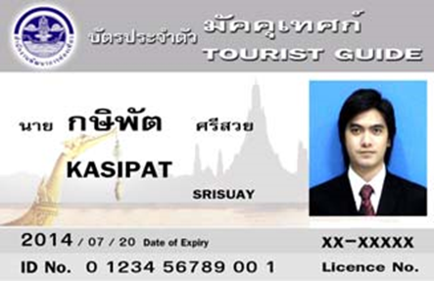
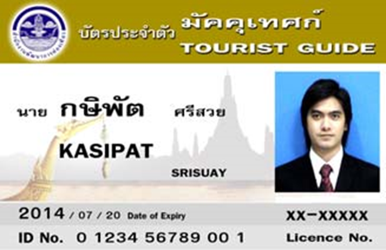
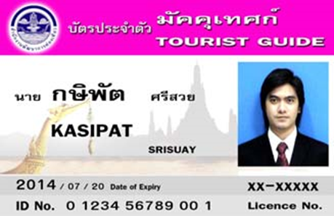
2. ประเภทของมัคคุเทศก์
(Categories of Tourist Guide)

Slide 12
2. ประเภทของมัคคุเทศก์ (Categories of Tourist Guide)
มัคคุเทศก์แบ่งออกเป็น 2 ประเภท คือ
ก. มัคคุเทศก์ ทั่วไป มี 2 ประเภท
ข. มัคคุเทศก์ เฉพาะ มี 8 ประเภท

Slide 13
2. ประเภทของมัคคุเทศก์ (Categories of Tourist Guide) (ต่อ)
ก. มัคคุเทศก์ ทั่วไป มี 2 ประเภท
1. มัคคุเทศก์ทั่วไป (ต่างประเทศ)
แถบสีบรอนซ์เงิน
นำเที่ยวให้แก่นักท่องเที่ยวชาวไทย หรือชาวต่างประเทศ สามารถนำเที่ยวได้ ทั่วราชอาณาจักร
2. มัคคุเทศก์ทั่วไป (ไทย)
แถบสีบรอนซ์ทอง
นำเที่ยวได้เฉพาะนักท่องเที่ยวชาวไทย สามารถนำเที่ยวได้ทั่วราชอาณาจักร

Slide 14
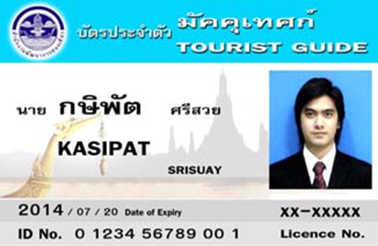
2. ประเภทของมัคคุเทศก์ (Categories of Tourist Guide) (ต่อ)
ข. มัคคุเทศก์เฉพาะ มี 8 ประเภท
1. มัคคุเทศก์เฉพาะ (ต่างประเทศเฉพาะพื้นที่)
แถบสีชมพู
นำเที่ยวให้แก่ นักท่องเที่ยวชาวไทย หรือชาวต่างประเทศ เฉพาะจังหวัดที่ระบุไว้บนบัตรและจังหวัดที่มีพื้นที่ติดต่อ
2. มัคคุเทศก์ทั่วไป (ไทย)
แถบสีฟ้า
นำเที่ยวได้เฉพาะนักท่องเที่ยวชาวไทย สามารถนำเที่ยวได้ทั่วราชอาณาจักร

Slide 15
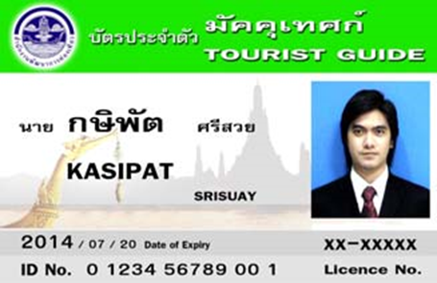
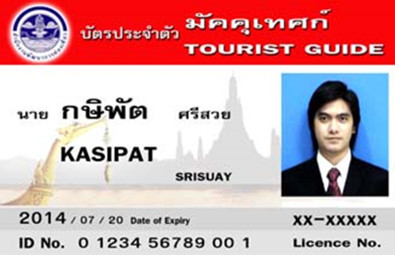
2. ประเภทของมัคคุเทศก์ (Categories of Tourist Guide) (ต่อ)
ข. มัคคุเทศก์เฉพาะ มี 8 ประเภท (ต่อ)
3. มัคคุเทศก์เฉพาะ (เดินป่า)
แถบสีเขียว
นำเที่ยวให้แก่นักท่องเที่ยวชาวไทย หรือ ชาวต่างประเทศในเขตพื้นที่ป่า
4. มัคคุเทศก์เฉพาะ (ศิลปวัฒนธรรม)
แถบสีแดง
นำเที่ยวให้แก่นักท่องเที่ยวชาวไทย หรือชาวต่างประเทศทางด้านประวัติศาสตร์ โบราณคดี ศิลปวัฒนธรรมวรรณคดีไทย ได้ทั่วราชอาณาจักร

Slide 16
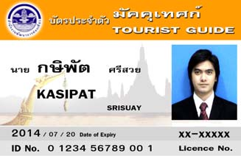
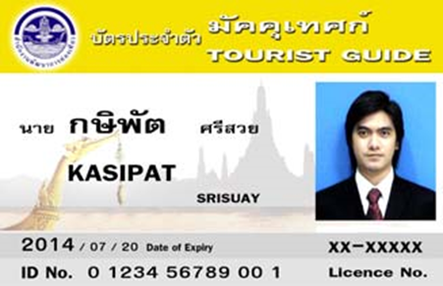
2. ประเภทของมัคคุเทศก์ (Categories of Tourist Guide) (ต่อ)
ข. มัคคุเทศก์เฉพาะ มี 8 ประเภท (ต่อ)
5. มัคคุเทศก์เฉพาะ (ทางทะเล)
แถบสีส้ม
นำเที่ยวให้แก่นักท่องเที่ยวชาวไทย หรือชาวต่างประเทศ ในเขตพื้นที่ทางทะเล
6. มัคคุเทศก์เฉพาะ (ทะเลชายฝั่ง)
แถบสีเหลือง
นำเที่ยวให้แก่นักท่องเที่ยวชาวไทย หรือชาวต่างประเทศในเขตพื้นที่ทางทะเลหรือเกาะต่างๆ โดยมีระยะห่างจากชายฝั่งถึงสถานที่ท่องเที่ยวได้ไม่เกิน ๔๐ ไมล์ทะเล

Slide 17
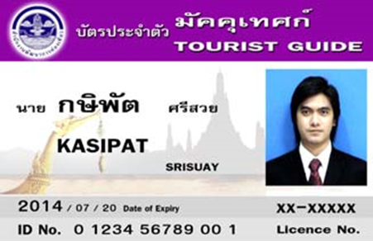
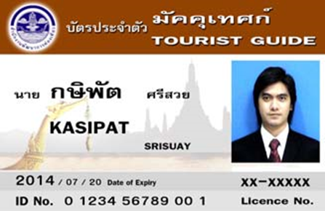
2. ประเภทของมัคคุเทศก์ (Categories of Tourist Guide) (ต่อ)
ข. มัคคุเทศก์เฉพาะ มี 8 ประเภท (ต่อ)
7. มัคคุเทศก์เฉพาะ (แหล่งท่องเที่ยวธรรมชาติ) แถบสีม่วง
นำเที่ยวให้แก่ นักท่องเที่ยว ชาวไทย หรือชาวต่างประเทศเฉพาะภายในแหล่งท่องเที่ยวธรรมชาติที่ระบุชื่อไว้บนบัตร
8. มัคคุเทศก์เฉพาะ (วัฒนธรรมท้องถิ่น)
แถบสีน้ำตาล
นำเที่ยวให้แก่ชาวไทย หรือชาวต่างประเทศทางด้านวัฒนธรรมท้องถิ่น เกี่ยวกับศิลปวัฒนธรรมประเพณีท้องถิ่นที่ระบุชื่อไว้ในบัตรเท่านั้น

Slide 18

3. ลักษณะของมัคคุเทศก์ที่ดี / การนำเที่ยว
Characteristics of a Great Tourist Guide
&
Guiding

Slide 19


3. ลักษณะของมัคคุเทศก์ที่ดี
มนุษยสัมพันธ์ดี (Good Human Relationship)
บุคลิกภาพดี ( Good Personality)
ความรู้ดี (Good Knowledge)
มีความรักงาน (Hard-Working)
มีศิลปะในการพูด (Art of Speaking)
ระวังประเด็น การเมือง ศาสนา และความเชื่อ!!!

Slide 20
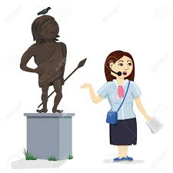
3. แนวทางการนำเที่ยว (Guiding)
3.1 ความสำคัญ และประโยชน์ของสถานที่นั้น ๆ
3.2 เรื่องราวประวัติ ความหมาย และชื่อของสถานที่
3.3 รูปแบบศิลปะแบบใด สร้างในช่วงเวลาใด มีอายุกี่ปี
3.4 คติความเชื่อของการสร้างสถานที่นั้น ๆ
3.5 เปรียบเทียบความสำคัญ หรือยุคสมัย
กับยุคสมัยของต่างประเทศ

Slide 21


4. การใช้ภาษาอังกฤษสำหรับมัคคุเทศก์ท้องถิ่น
English For Local Tourist Guides

Slide 22



4. การใช้ภาษาอังกฤษสำหรับมัคคุเทศก์ท้องถิ่น (ต่อ)
4.1 การทักทาย (Greeting )
เราควรพูดว่า >>>
- Good morning / afternoon / evening (Sir / Madam / Miss)
- Ladies and Gentlemen
- Hello / Hi (Everyone / Everybody)
- What’s up, man!
- Hey man! / Hey you guys!
- Woo! Man!

Slide 23

4. การใช้ภาษาอังกฤษสำหรับมัคคุเทศก์ท้องถิ่น (ต่อ)
4.1 การแนะนำตัวเอง (Self-Introduction)
เราควรพูดว่า >>>
1. My name is ………… I will be your tour guide today.
ผม/ดิฉันชื่อ............................ผม/ดิฉันจะเป็นมัคคุเทศก์ให้ท่านในวันนี้
2. I am ………………….I will be your tour guide today.
ผม/ดิฉันชื่อ............................ผม/ดิฉันจะเป็นมัคคุเทศก์ให้ท่านในวันนี้
3. I am very glad to be your tour guide.
ผม/ดิฉัน รู้สึกยินดีที่ได้เป็นมัคคุเทศก์ให้กับท่าน
4. Today, I would like to take you to………..
วันนี้ ผม/ดิฉัน จะนำท่านไปยัง................................

Slide 24


4. การใช้ภาษาอังกฤษสำหรับมัคคุเทศก์ท้องถิ่น (ต่อ)
4.2 การแนะนำที่ตั้ง (Telling Location )
เราใช้โครงสร้าง ดังนี้ >>>
Tourist Attraction
สถานที่ท่องเที่ยว
is located
is situated
ตั้งอยู่
at / on / in /near
ที่ / บน / ใน / ใกล้กับ
1. Khao Or Temple
is located
at Khuankanun District.
2. Nan Tha San
is situated
near the canal .

Slide 25







4. การใช้ภาษาอังกฤษสำหรับมัคคุเทศก์ท้องถิ่น (ต่อ)
4.2 การแนะนำเส้นทาง (Telling Direction)
Can you tell me how to get to the temple?
Turn left
เลี้ยวซ้าย
Turn right
เลี้ยวขวา
Go straight
ตรงไป
Go past
ผ่าน
At the corner of
ตรงมุมของ...
Next to
ถัดจาก
Opposite
ตรงข้าม
Between
ระหว่าง

Slide 26

4. การใช้ภาษาอังกฤษสำหรับมัคคุเทศก์ท้องถิ่น (ต่อ)
4.3 การบรรยายสถานที่ (Describing Tourist Attraction)
เราใช้โครงสร้าง ดังนี้ >>>
A temple.
A floating market.
A rafting resort.
A waterfall.
A crematorium.
It is..….
สถานที่แห่งนี้คือ
Nan Thasan is a rafting resort.
It is famous for
สถานที่แห่งนี้มีชื่อเสียงในเรื่อง
Rafting.
Amulets.
Beautiful nature.
Adventurous activities
It is famous for rafting.

Slide 27
4. การใช้ภาษาอังกฤษสำหรับมัคคุเทศก์ท้องถิ่น (ต่อ)
4.3 การบรรยายสถานที่ (Describing Tourist Attraction)
1. เมื่อจะระบุว่า สร้างเมื่อไหร่ เราใช้โครงสร้าง ดังนี้ >>>
It was built in ….
สถานที่แห่งนี้ถูกสร้างเมื่อ..........
* It was built in 1982 .
2. เมื่อจะระบุว่า “มีความหมายว่า” เราใช้โครงสร้าง ดังนี้ >>>
It means ……
มันมีความหมายว่า........
**Napokae means “the rice field of grandfather.

Slide 28
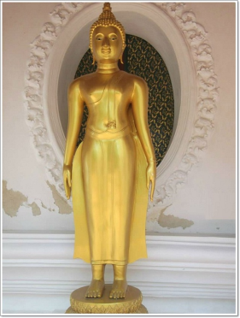
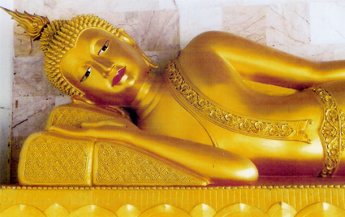
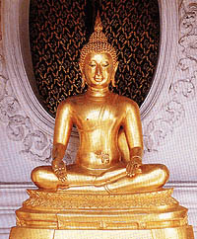
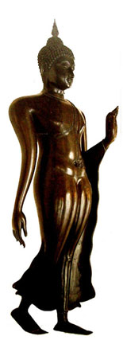
4. การใช้ภาษาอังกฤษสำหรับมัคคุเทศก์ท้องถิ่น (ต่อ)
4.4 การบรรยายพุทธศิลป์ (Describing Buddhist Arts)
อิริยาบถพระพุทธรูป (Postures of the Buddha image) เช่น >
This is a …………….
1. Standing Buddha image (พระพุทธรูปยืน)
2. Reclining Buddha image (พระพุทธรูปนอน)
3. Seated Buddha image (พระพุทธรูปนั่ง)
4. Walking Buddha image (พระพุทธรูปเดิน)

Slide 29
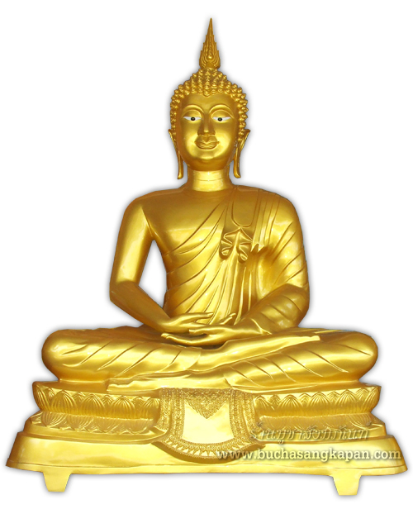

4. การใช้ภาษาอังกฤษสำหรับมัคคุเทศก์ท้องถิ่น (ต่อ)
4.4 การบรรยายพุทธศิลป์ (Describing Buddhist Arts)
ปางพระพุทธรูป (Attitudes of the Buddha image) เช่น >>>
This Buddha image is in the attitude of …….
พระพุทธรูปองค์นี้เป็นพระพุทธรูปปาง……….
This Buddha image is in the attitude of meditation.
พระพุทธรูปองค์นี้เป็นพระพุทธรูปปางสมาธิ

Slide 30
4. การใช้ภาษาอังกฤษสำหรับมัคคุเทศก์ท้องถิ่น (ต่อ)
4.4 การบรรยายพุทธศิลป์ (Describing Buddhist Arts)
ปางพระพุทธรูป (Attitudes of the Buddha image) เช่น >>>
The attitude of subduing Mara ปางมารวิชัย
The attitude of meditation ปางสมาธิ
The attitude of persuading the relatives not to quarrel ปางห้ามญาติ
The attitude of giving the first sermon ปางปฐมเทศนา
The attitude of Nativity ปางประสูติ
The attitude of Nirvana ปางปรินิพพาน

Slide 31
5. กิจกรรมนำเสนองานกลุ่ม / อภิปรายและตอบข้อซักถาม
กิจกรรม “Hello Phatthalung”
1. แบ่งกลุ่ม ๆ ละ 10 คน
2. ตั้งชื่อบริษัทนำเที่ยวของตัวเอง
3. เลือกสถานที่ท่องเที่ยว
4. ประชุมหารือ + เขียนบรรยายสถานที่ท่องเที่ยวนั้นลงกระดาษ
5. คัดเลือกตัวแทน “มัคคุเทศก์” ของกลุ่ม 1 คน และ
นักท่องเที่ยว 1 คน เพื่อแสดงบทบาทสมมติ
6. ใช้เวลาอย่างน้อย 2 นาที แต่ไม่เกิน 3 นาที
7. อย่างน้อยต้องมี การแนะนำตัวเอง + สถานที่ท่องเที่ยว + การเดินทาง
8. มีเวลาเตรียมตัว 20 นาที เท่านั้น

Slide 32
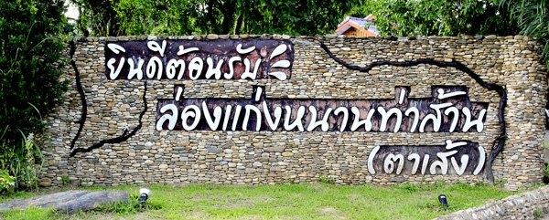
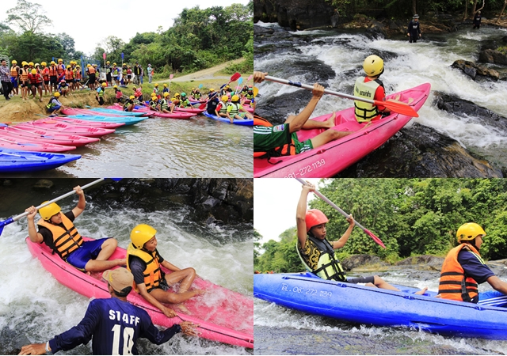
Nan Thasan Rafting Resort
1

Slide 33
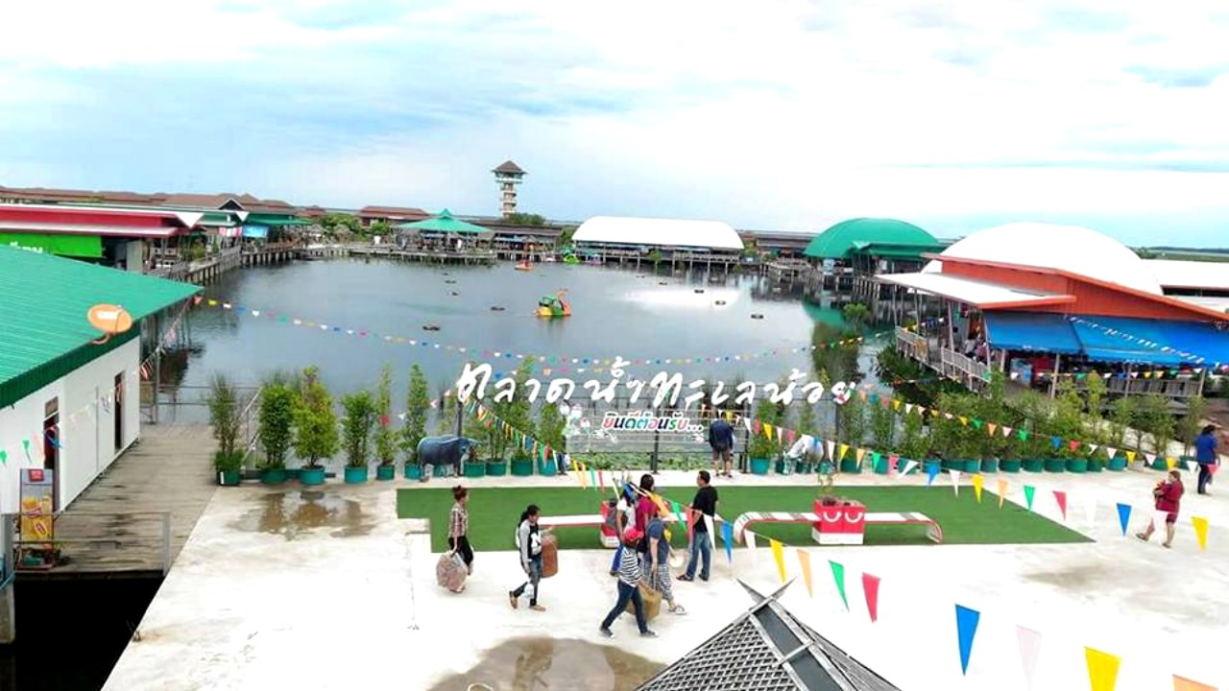
Thalenoi Floating Market
2

Slide 34
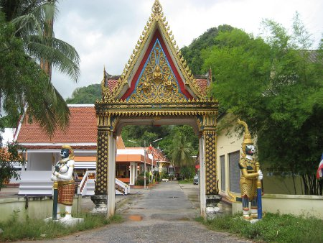
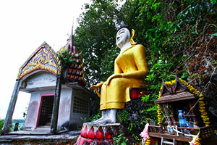
Khao Or Temple
3

Slide 35
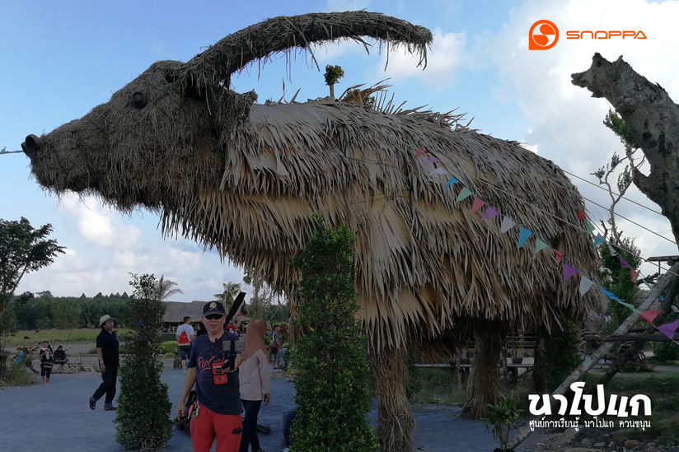
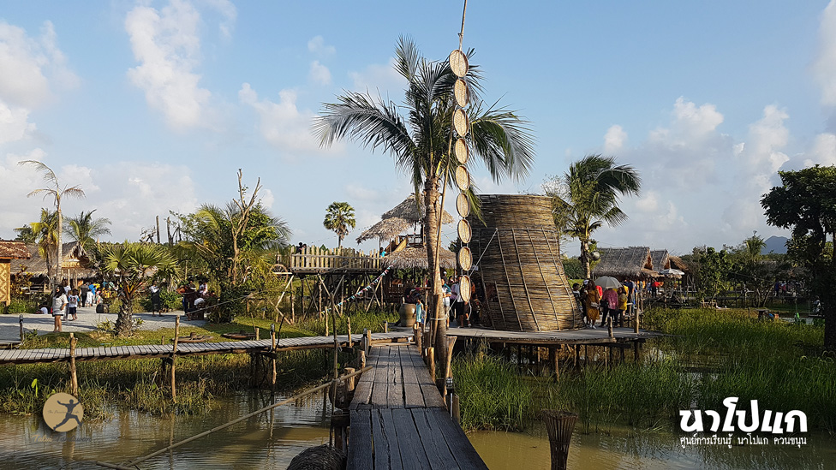
Napokae
4

Slide 36
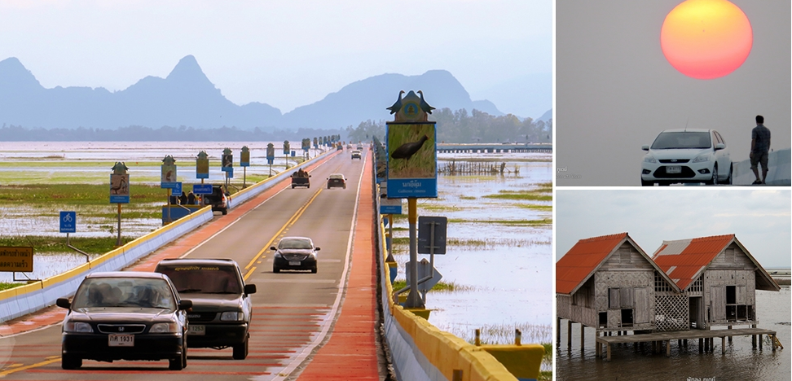
The longest elevated bridge
5
สะพานเฉลิมพระเกียรติ 80 พรรษา 5 ธันวาคม 2550

Slide 37
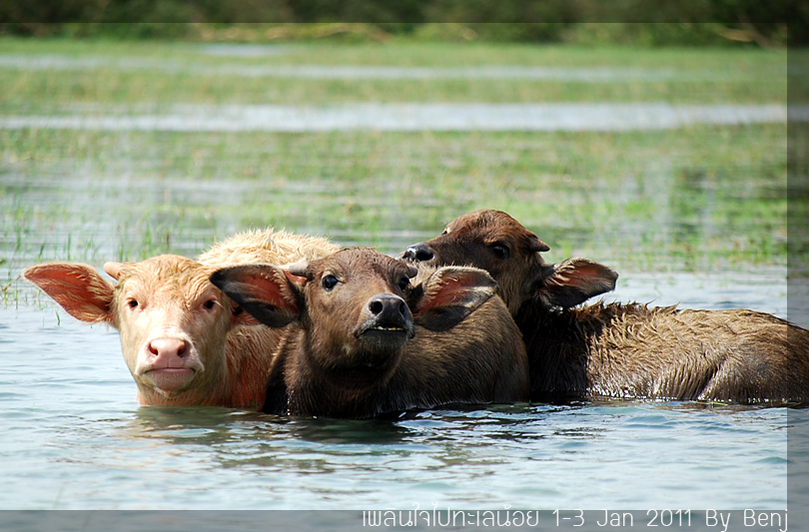
Water Buffalo Life
6

Slide 38

ขอบคุณครับ

